Slide 1


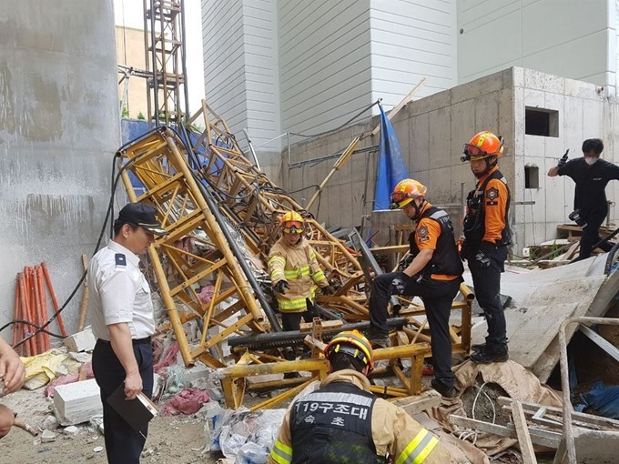
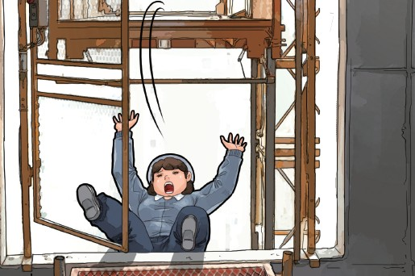
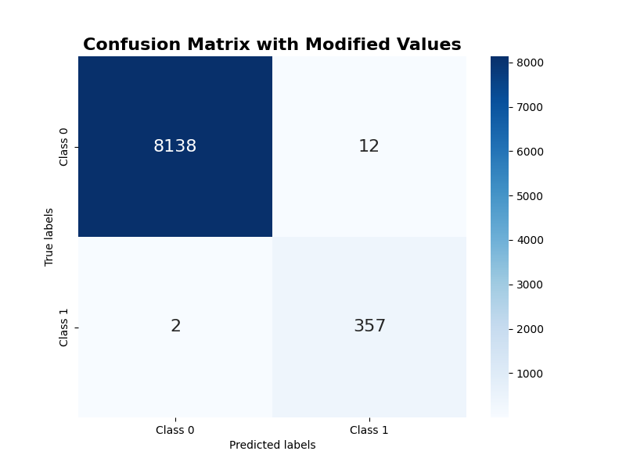
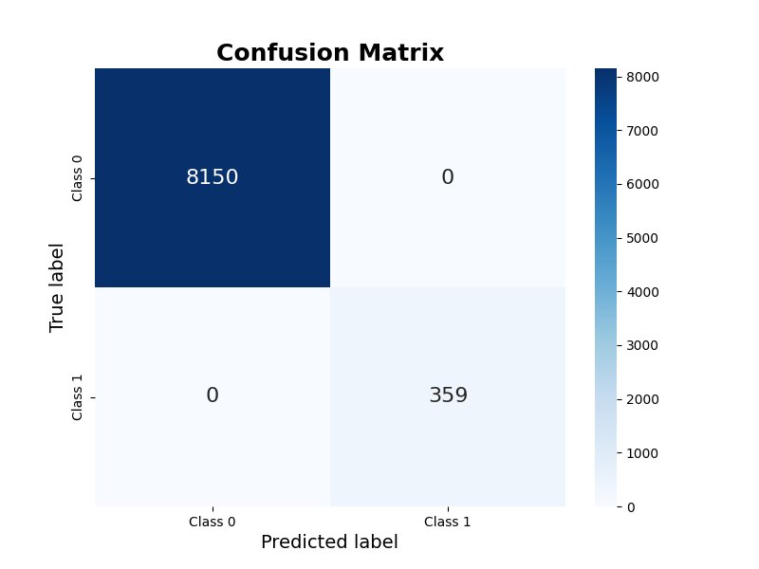
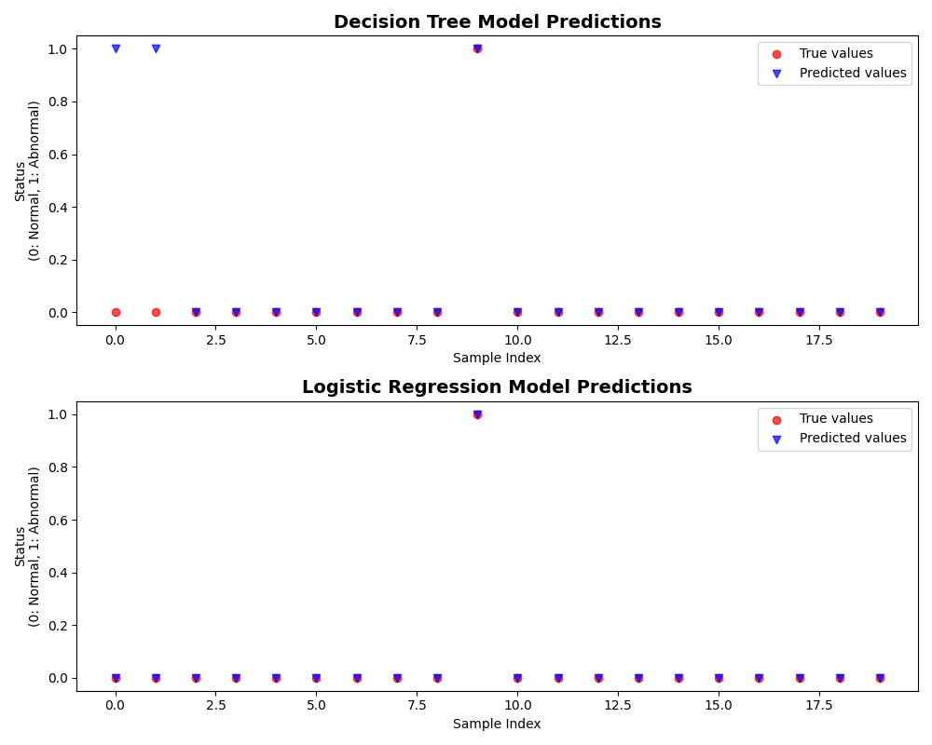
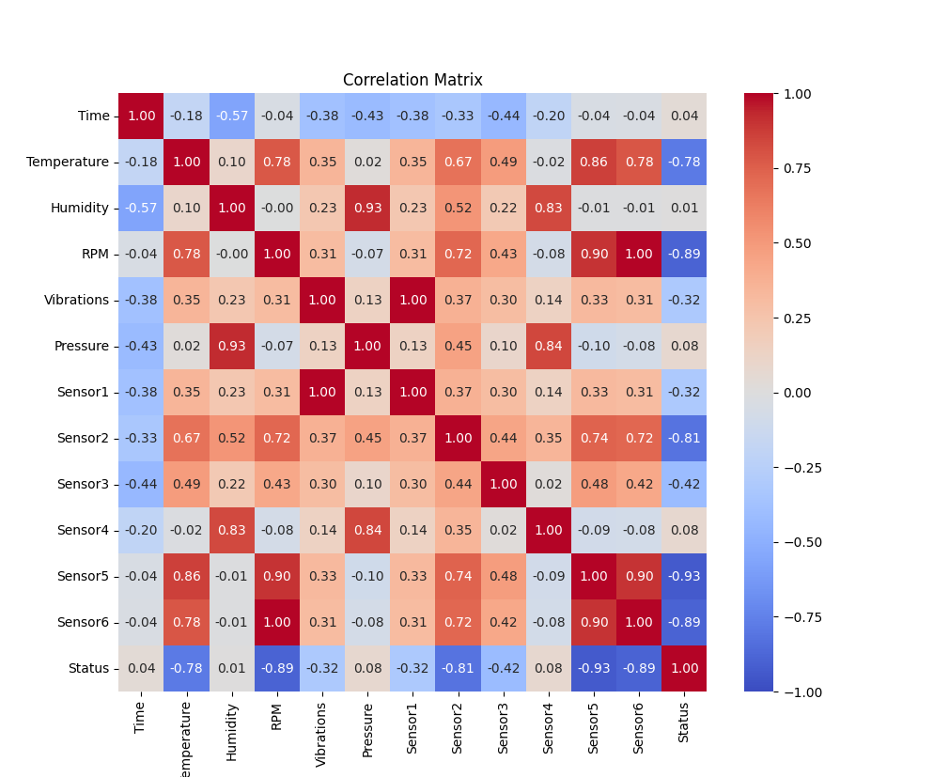
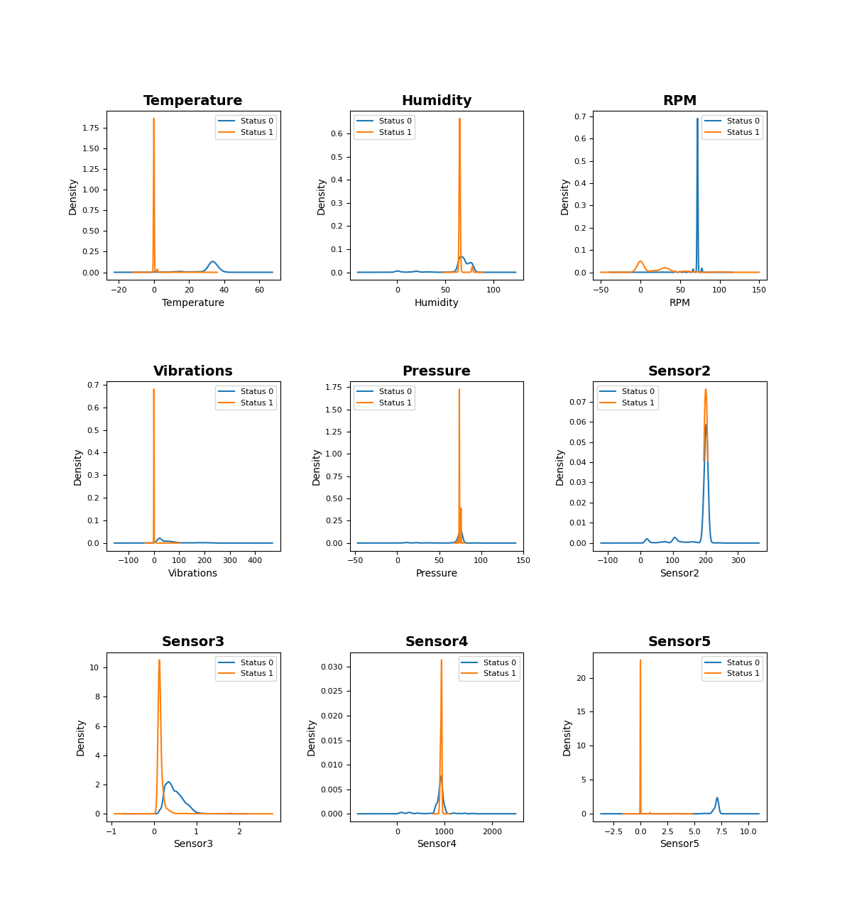
이지 리프트 (easy_lift)
강수경, 이지우, 전승현, 최아진
데이터 전처리
개발 배경
데이터 전처리
승강기 및 건설용 리프트 사고사례
1. 데이터 공백 0으로 설정
2. 종속변수 중 1위험 데이터는 전체 데이터 44640개 중 2개로 낮은 데이터 학습 가치
-> 1위험+2고장 = 1비정상
3. 1비정상으로 나타날 때, 독립변수 중 0인 경우가 6개 이상인 행 제외
4. 종속변수와 관계성이 없는 시간 변수, 높은 상관관계를 나타내는 센서 2개 제외
5. 종속변수 0정상, 1비정상의 데이터 불균형으로 1비정상인 경우 가중치 3배 적용
행정안전부, 승강기 사고 및 기술자 사고 통계
2019년부터 약 5년간 승강기 사고로 인한 사상자 335명 중 사망자 27명, 부상자 308명 수준으로 높은 사고 발생률
건설현장 리프트 주요 사고 사례(추락)
권과방지장치 미흡으로 과상승한 운반구로 인한 추락
운행 전 점검 미흡으로 리프트 운반구 추락
자재를 과적하여 운행하여 추락
머신러닝 모델 및 성능지표
종속변수 = 정상 혹은 고장을 나타내는 카테고리 형식
결정 트리(Decision Tree)
로지스틱 회귀(Logistic regression)
KFold
대표적 성능 지표 = 전체 예측 중 정확히 예측된 비율과, 종속변수의 예측 실패 수치 파악
정확도(accuracy)
오차행렬(conf matrix)
개발 결과
[성능 지표에 따른 머신러닝 모델 성능 평가 및 해석]
정확도(accuracy)
- 결정 트리: 9.1, 로지스틱 회귀: 9.9
오차행렬(conf matrix)
Kfold
- 결정 트리: K-Fold 교차검증 정확도: 0.919 ± 0.001
- 로지스틱 회귀: K-Fold 교차검증 정확도: 0.999 ± 0.001
(랜덤 테스트 데이터 42개로 5회 테스트 진행)
그림 1 건설용 리프트 추락 사고
개발 목적
승강기 및 건설용 리프트 사고가 빈번하게 발생하고 있는 실정이다. 따라서 안전관리자의 승강설비 점검을 보조할 수 있는 프로그램을 통해 효율적인 안전관리를 수행할 수 있는 모델을 개발하고자 했다.
프로그램 주요 기능 및 활용방안
모델 기능
그림 4 결정 트리 오차행렬표
그림 5 로지스틱 회귀 오차행렬표
엘리베이터의 현재 상태에 대해 정상, 비정상 판단한다.
정상일 경우, 얼마나 비정상에 가까운지 수치로 나타낸다.
모델 활용방안
엘리베이터의 고장 유무를 판단해 고장에 가까워지면 ‘경고’ 알림
고장과 관계가 높은 센서의 이상이 감지되면 ‘경고’ 알림
개발 내용
그림 6 각 모델 별 실제 값과 예측 값 차이 시각화
데이터
로지스틱 회귀의 경우 예측 100% 성공
반면, 결정 트리의 경우 20번의 예측 중 2개의 예측이 빗나간 모습
독립변수 = 엘리베이터 내외부의 환경 데이터 (온도, 습도, RPM, 진동, 압력, 센서)
종속변수 = 엘리베이터의 고장유무
결론
본 모델은 건설현장의 리프트와 곤돌라 등 양중기에 IoT 센서를 적용하여, 1분 단위로 수집한 데이터를 분석하고 실시간으로 모니터링하는 모델이다. 이를 통해 엘리베이터의 잠재적 고장 가능성과 고장 유무 예측이 가능하다.
본 모델을 활용할 경우, 실시간 데이터 모니터링을 통해 장비 상태와 작업 환경을 추적하고, 잠재적인 위험을 사전에 예측해 사고를 예방할 수 있다.
시계열 데이터를 학습해 시간에 따른 패턴을 분석하고, 이를 통해 미래의 상태를 정확히 예측할 수 있다. 이는 안전관리의 정확성과 신뢰도를 높여준다. 추가로 본 모델에 리프트 안전장치인 권과방지장치, 과부하방지장치, 완충장치, 방호울 등 감지 센서를 결합한다면 산재 예방에 큰 도움이 될 것이다.
하지만, 건설 현장의 대형화와 복잡화로 인해 모든 작업 데이터를 꼼꼼히 파악하기 어려운 상황이다. 시계열 모델을 발전시킬 경우, 광범위한 데이터 분석과 예측이 가능해질 것이며 보다 효율적인 안전관리가 이루어질 것으로 예상한다.
그림 2 각 변수의 상관관계 분석표
그림 3 종속변수별 각 독립변수의 데이터양 수치

